Slide 1
“Secuencias”
Una secuencia es una serie de elementos que se suceden unos a otros y guardan relación entre sí.

Slide 2
¡Te queremos invitar a realizar el siguiente juego!
Tu misión es descubrir la secuencia de los siguientes ejercicios
¿Que figuras debes utilizar para completar la secuencia?
¡Indica con tu dedito!

Slide 3
¡Sigamos jugando!
¿Cuál es el huevito que corresponde a la secuencia?
¡¿Lo descubriste?!

Slide 4
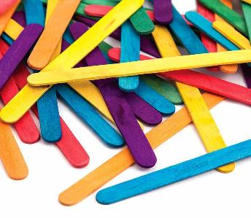
¡Te proponemos otro juego!
Busca tus palitos de helado que tienes en tu casa y con la ayuda de un adulto, crea tus propias secuencias, cuando lo hayas logrado, saca fotos y guárdalas como evidencia para que la puedas compartir con tus amigos, amigas y con tus tías.
Mail profesora:
hildasoto@isl.cl
¡Te daré un ejemplo!

Slide 5
Juguemos con Jorge el curioso
https://www.youtube.com/watch?v=9BJI-vvHFRQ

Slide 7
¡Te invitamos a crear tus propias secuencias, lo puedes hacer con material concreto y también a través de figuras y dibujos sobre un papel!

